Slide 2
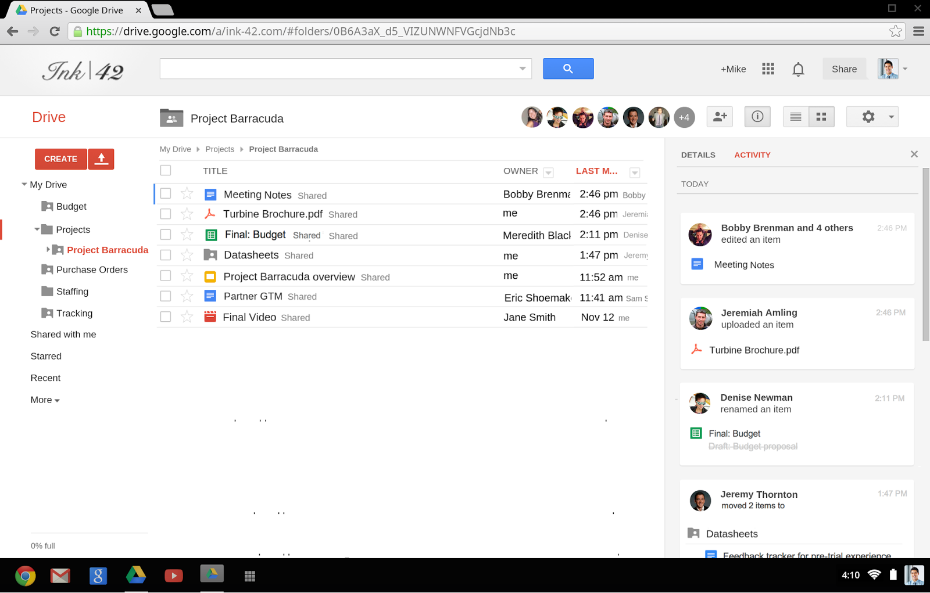
Ejemplos de Awareness

Slide 3
Ultima modificación
Recursos compartidos
Últimos cambios en el espacio de trabajo
Propiedad
Participantes

Slide 4
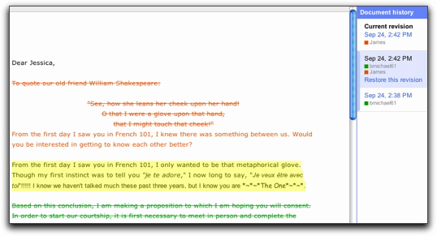
Revisiones (color = autor)
Participantes (actualmente)
Acciones (en tiempo real)

Slide 5

Funcionalidad de Awareness
“conocimiento de las actividades de otros que provee contexto para tus propias actividades”₁
Permite a los usuarios coordinar su trabajo basado en el conocimiento de lo que otros hacen o han hecho
Motiva la colaboración espontánea
Mantiene a los miembros del equipo mejor informados del estado del proyecto
Particularmente importante en actividades poco estructuradas
1. Portholes: supporting awareness in a distributed work group. Dourish y Bly. (1992)

Slide 6
Dimensiones de awareness
¿Qué nos preguntamos para diseñar/analizar awareness?
Contexto
Propósito
Sobre quienes?, sobre que?
Privacidad y confianza
Interfaces
Tipo

Slide 7
Contexto
¿Que actividad enmarca la necesidad de awareness?
información, coordinación, cooperación, colaboración
¿qué está haciendo el usuario en el momento que recibe la información de “awareness”?
Recién ingresa al ambiente (luego de una ausencia corta, luego de mucho tiempo, etc.)
Está teniendo una conversación
Está buscando algo, alguien
Está trabajando en un recurso compartido
Sincrónicamente
Asíncronicamente
Está planificando tareas, armando el equipo

Slide 8
Propósito
Saber qué cambió desde la última vez miré
Para saber que falta, saber que revisar, …
Saber que están haciendo los otros
Para esperar, para evitar conflictos, para aprovechar oportunidades,…
Saber quienes somos, que sabemos
Para saber a quien pedir que, pasa saber que se puede esperar de nosotros, …

Slide 9
¿Sobre quiénes? ¿sobre qué?
Me muestra información sobre todo el mundo, solo sobre mi equipo, solo de gente relevante al contexto actual?
Me muestra información sobre todos los recursos, sobre los que me interesan, sobre los que estoy usando (mi foco), relevantes al contexto actual?

Slide 10
Privacidad y confianza
¿Cuánta información sobre mi esta divulgando?
¿Puede ser peligroso para mi privacidad? ¿Y para mi estrategia de trabajo?
¿Es transparente?
¿Me explica que información sobre mi (y mis recursos) esta mostrando a otros?
¿Tengo control sobre la cantidad y calidad de la información que se divulga y recibo?

Slide 11
Interfaces
¿Me interrumpe? ¿Me molesta?
Integrado de forma orgánica en las interfaces de trabajo
P.e., cursores remotos en google docs
Ubicado en una interface exclusiva
P.e., cambios recientes, historia de cambios
P.e., Río de eventos (novedades de Facebook)
Datos históricos o en tiempo real
¿Puedo configurarlo?
¿Es claro?

Slide 12
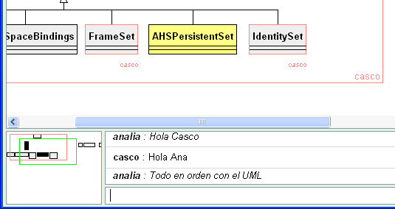
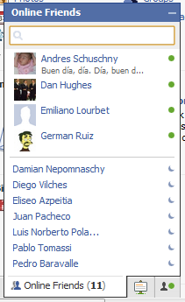

Tipos de awareness (I)
Awareness informal: conocimiento general sobre los miembros del grupo como su ubicación, presencia, foco, etc.
Permite reconocer y aprovechar oportunidades para interactuar con otras personas de su entorno

Slide 13
Veamos Google Docs

Slide 14
Tipos awareness (II)
Awareness de estructura de grupo: pertenencia, roles , responsabilidades, particularmente dentro del equipo de trabajo
Veamos Trello (www.trello.com)
Awareness social:
habilidades especiales de otros, estados emocionales, intereses
P.e., emoticones
Facebook es un “gran” servicio de awarenes social

Slide 15
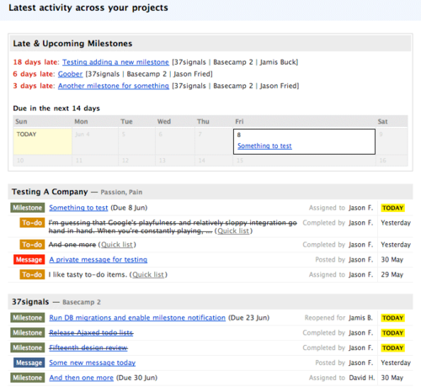

Tipos awareness (III)
Awareness del espacio de trabajo: información actualizada sobre sobre acceso y modificaciones a objetos compartidos y sobre actividades de otros miembros del grupo.

